Slide 1
Valdības deklarācijas izpilde: veselības nozare
Daniels Pavļuts, veselības ministrs
23.08.2022

Slide 2
Būtiski audzis veselības nozares budžets
2022.budžets +76% pret 2017.
2022.budžets 4.8%/IKP, 2017. bija 3.5%
aizvien zem par ES vidējā 8%/IKP,
līdz 2027. jāsasniedz vismaz 6%/IKP,
t.sk. prioritāri papildus nepieciešams:
  atalgojumam
  ģimenes ārstu pakalpojumu attīstībai, kvalitātei, modernizācijai
  profilaksei, veselīgam dzīvesveidam, atkarībām
  onkoloģijai, retajām slimībām, psihiskajai veselībai
  kompensējamām zālēm un ierīcēm
  Digitālās Veselības attīstībai

Slide 3
Būtiski augušas algas veselības aizsardzības nozarē
algas veselības aizsardzības nozarē aug ievērojami straujāk, nekā vidēji
2022.gadā algas +123% pret 2017.
(vidēji +56%)
izstrādāts jauns ārstniecības personu atalgojuma modelis:
  caurspīdīga, skaidra, taisnīga atalgojuma sistēma atkarībā no paveiktā darba un kvalitātes
  2023.-2027. līdz 9.5% ikgadējs algu pieaugums
1964
1379
880

Slide 4
Darbinieku trūkuma mazināšana
2018.-2022. reģioniem piesaistīta 1271 ārstniecības persona,
t.sk. Latgalē 464 (36% no visiem):
  46 ārsti
  118 ārstu palīgi
  86 māsas
  203 māsu palīgi
unificēta māsu izglītība bakalaura studiju līmenī
palielināts rezidentu skaits, visiem rezidentiem jāmaksā algas, elastīgāka rezidentūras organizācija
tālākizglītību apguvuši 33 395 speciālisti (t.sk. Latgalē – 4940)
  (ESF projekts "Ārstniecības un ārstniecības atbalsta personāla kvalifikācijas uzlabošana»)
(ESF projekts «Ārstniecības un ārstniecības atbalsta personu pieejamības uzlabošana ārpus Rīgas»)

Slide 5
Vairāk valsts apmaksāto pakalpojumu kopā >40 papildinājumi, t.sk.:
onkoloģijā – NGS diagnostika, plašāk PET/DT, BRAF, šķidrumu citoloģija, jauns prostatas vēža skrīnings, krūšu rekonstrukcija, «dzeltenais koridors» recidīviem, onkoloģijas pacientiem virkne pakalpojumu ārpus «rindas» un «kvotas»
autiskā spektra diagnostika bērniem
cukura diabēta skrīnings gan pieaugušajiem, gan bērniem
pārmantotu slimību skrīnings ambulatori jaundzimušajiem
bērna agrīnās attīstības skrīnings
HPV vakcīna arī zēniem
piemaksa par zobārstniecību bērniem brīvdienās
medicīniskā apaugļošana līdz 40 gadiem
epidurālā analgēzija dzemdībās
vecmāšu kabineti ģimenes ārstu praksēs
skābekļa terapija rehabilitācijā, mājās
transports uz citu valsti plaušu transplantācijai
ambulatorās psihologa, psihoterapeita konsultācijas
psihisko un uzvedības traucējumu dinamiska novērošana pie ģimenes ārsta
jaunas rehabilitācijas un psihiatrijas manipulācijas dienas stacionāros
izveidoti aritmologa kabineti, traheostomas kabinets
mājas vizītes pacientiem SAC
2.grupas invalīdi atbrīvoti no pacienta līdzmaksājumiem
u.c.

Slide 6
Veselības aprūpes uzlabojumi Latgales reģionā 2019.-2022.
pieejami 11 jauni pakalpojumi
(gastrointestinālā endoskopija dienas stacionārā, endokrinoloģija, traumatoloģija, elastogrāfija, hemodialīze dienas stacionārā, pārējie sirds asinsvadu sistēmas funkcionālie izmeklējumi, onkoloģija, doplerogrāfija, traumatoloģija, ortopēdija, rokas un rekonstruktīvā mikroķirurģija, plastiskā ķirurģija dienas stacionārā)
5 jauni zobārstniecības pakalpojumu sniedzēji
7 ambulatorās psihoterapeitiskās vai psiholoģiskās palīdzības sniedzēji
5 psihoemocionālās veselības uzraudzības un atbalsta kabineti
8 jaunas ģimenes ārstu prakses
akūtā zobārstniecība sestdienās pieejama no 2021. (citur no 2022.jūlija)
Daugavpils Psihoneiroloģiskajā slimnīcā ieviesti Pacientu pieredzes mērījumi (PREM)

Slide 7
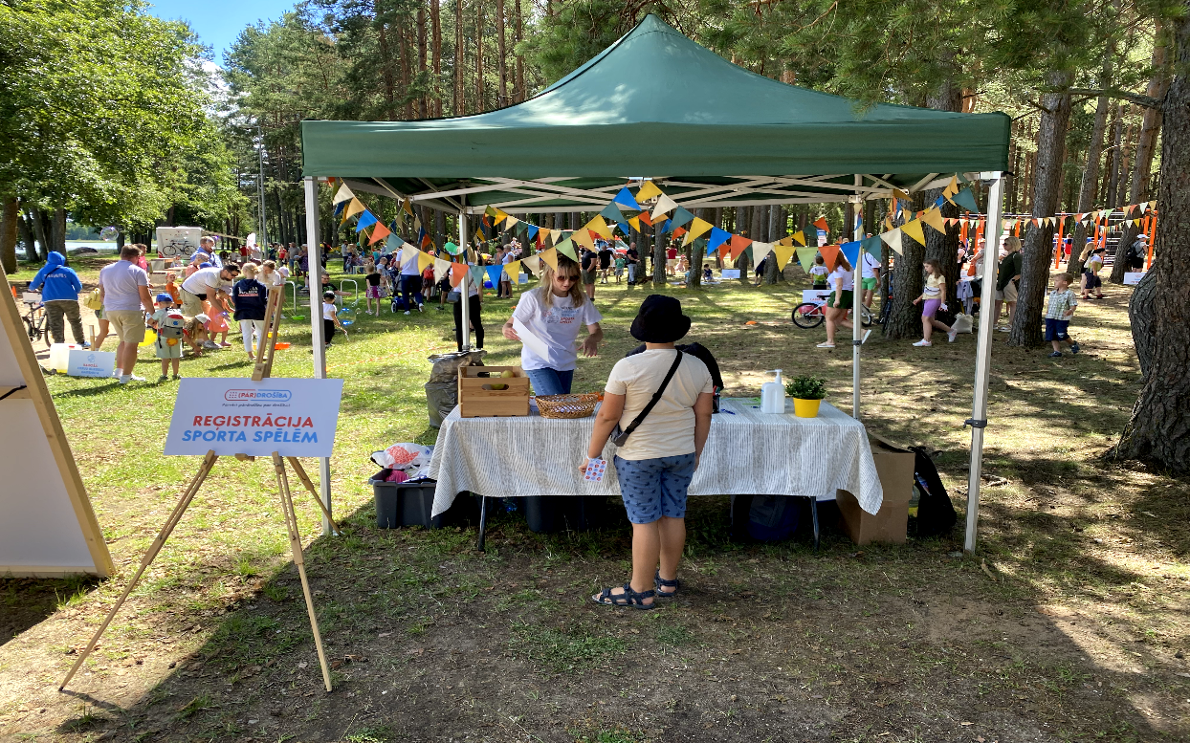
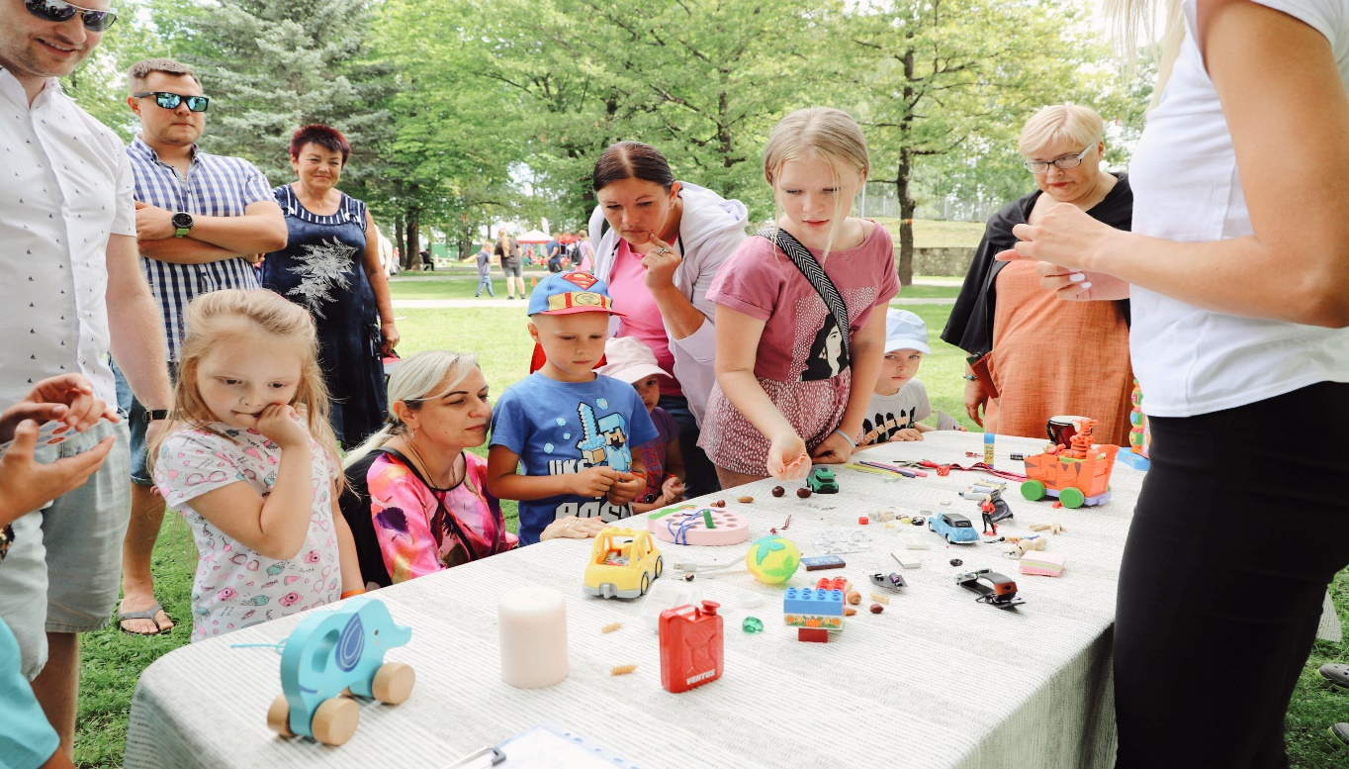
Veselības aprūpes uzlabojumi Latgales reģionā 2019.-2022.
Kampaņā «Pārvērt pārdrošību par drošību» 2022. gada jūlijā Rēzeknē un Daugavpilī notika Bērnu drošības dienas sporta spēles un mobilā darbnīca «Bērnam droša māja»
ESF projekts «Kompleksi veselības veicināšanas un slimību profilakses pasākumi»: dažādās veselības veicināšanas un slimību profilakses aktivitātes Latgalē piedalījušies 5453 bērni un 102 pedagogi

Slide 8
Ieguldījumi Latgales veselības aprūpes infrastruktūrā
2014-2020 ES struktūrfondu ieguldījumi Latgalē:
  Daugavpils reģionālā slimnīcā 6 496 629 eiro – kardioloģijas & rehabilitācijas centri, IT, skābekļa & gaisa sistēmas, UPS, vizuālā diagnostika u.c.
  Rēzeknes slimnīcā 3 374 077 eiro – neatliekamās palīdzības, uzņemšanas, rehabilitācijas, ambulatorā, dzemdību nodaļas, vizuālā diagnostika, mākslīgā elpināšana u.c.
  Balvu un Gulbenes slimnīcu apvienībā 1 394 049 eiro – operāciju zāle, IT, RTG & USG iekārtas, ārstu kabineti u.c.
  Krāslavas slimnīcā 975 834 eiro – sterilizācijas nodaļa, vizuālā diagnostika u.c.
  Preiļu slimnīcā 975 834 eiro – dienas stacionārs, iekārtas, instrumenti, cits aprīkojums
  Līvānu slimnīcā 432 815 eiro – rentgena kabinets, vizuālā diagnostika, aprīkojums, instrumenti, u.c.
  Ludzas medicīnas centrā 340 499 eiro – aprūpes nodaļas, dienas stacionāra, dažādu kabinetu aprīkošana
  ģimenes ārstu prakšu attīstībai 362 757 eiro
  pašvaldībām veselības veicināšanas pasākumiem 6,9 milj. eiro
Covid-19 finansējums Latgales slimnīcu infrastruktūras uzlabošanai 6 348 986 eiro (epidemioloģiskai drošībai, jaunām gultām, skābeklim) un Covid-19 pasākumiem 1 491 595 eiro.
Plānotais (sadalītais) ANM finansējums Latgalei:
  Daugavpils reģionālajai slimnīcai 4 786 474 eiro – ēka onkoloģisko pacientu radioterapijai, lineārais paātrinātājs
  Rēzeknes slimnīcai 2 967 615 eiro – inženiertīklu un telpu pārbūve
  infrastruktūrai 1 259 212 eiro – epidemioloģiskajai drošībai, vides pieejamībai, integrētajiem pakalpojumiem

Slide 9
Paldies!
23.08.2022

